Slide 1
Moja škola
Martin Mužík VII.A

Slide 2
Toto je moja škola

Slide 3
Do školy chodí asi 350 žiakov

Slide 4
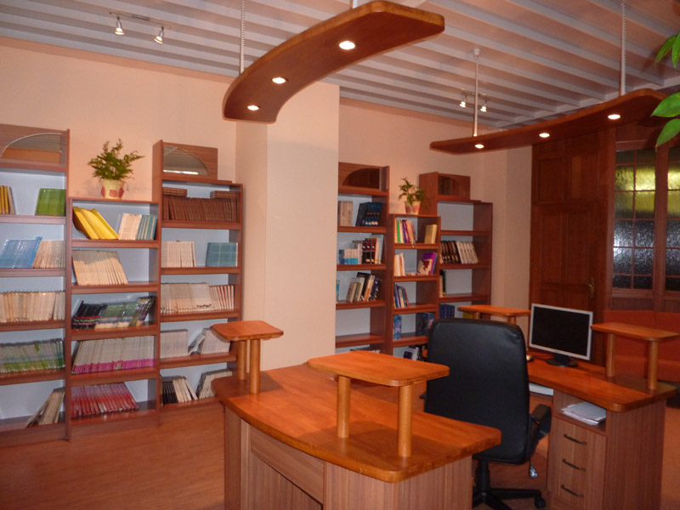
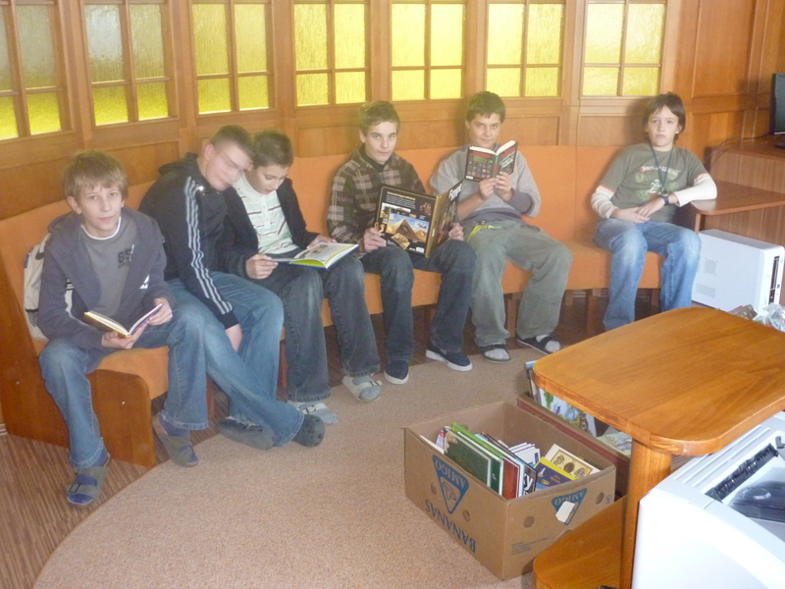
Máme tu aj novú prekrásnu knižnicu, ktorá bola nedávno renovovaná

Slide 5
Naša škola ponúka
Moderné počítačové učebne
Skvelý kolektív učiteľov
Krásne priestory školy
Učenie v modernom podaní
Časť školy je celkom renovovaná
Odborných pedagógov

Slide 6
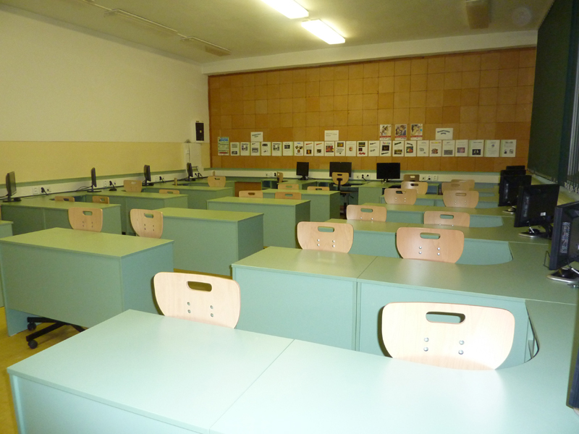
Počítačová učebňa na našej škole

Slide 7
Aj naši žiaci vedia spievať

Slide 8
Vypracoval: Martin Mužík
Čerpal: www.Zšileopoldov.sk
Ďakujem za pozornosť

